Slide 1













Pancasila sebagai ideologi nasional
KELOMPOK 3

Slide 2








pancasila sebagai ideologi nasional
01 | Latar Belakang
02 | Rumusan Masalah
03 | Kajian Pustaka
04 | Penutup

Slide 3








KELOMPOK 3
Azzahra Attaqina
(07)
Dimas Adi Bayu Samudra
(08)
Ericha Rizki Wardani
(09)

Slide 4

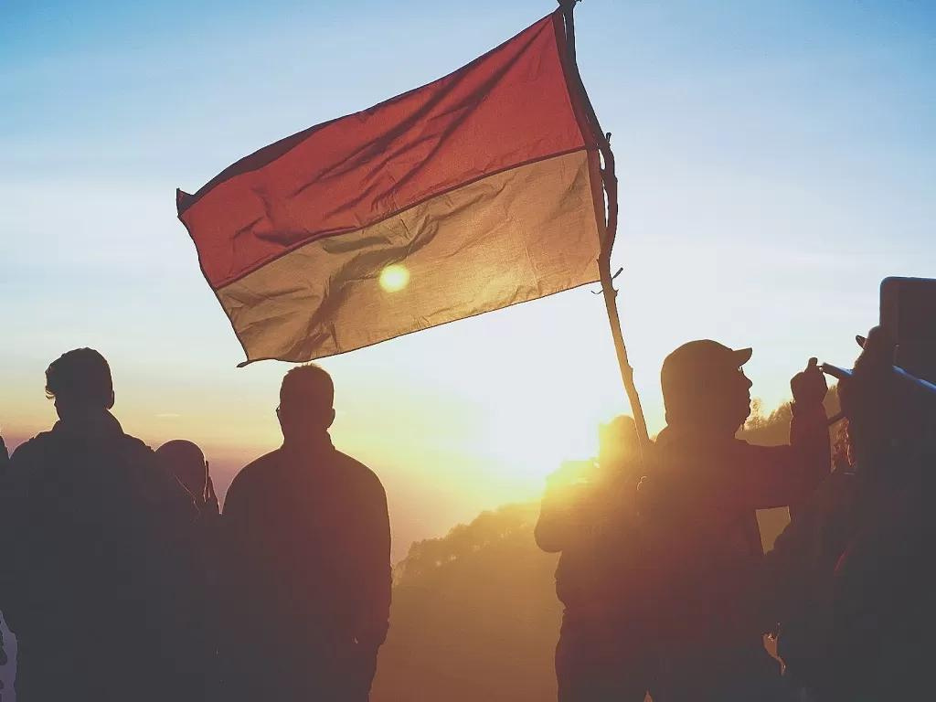

Latar Belakang
Pancasila sebagai ideologi bangsa berakar pada pandangan hidup dan budaya bangsa. Oleh karena nilai-nilai pancasila harus direalisasikan dalam aspek kehidupan bermasyarakat, berbangsa dan bernegara. hal ini berdasarkan pada suatu kenyataan secara filosofis dan objektif bahwa bangsa indonesia dalam hidup berbangsa dan bernegara mendasarkan pada nilai-nilai yang tertuang dalam sila-sila pancasila.
Ke Halaman Agenda

Slide 5





Pembahasan
Ke Halaman Agenda

Slide 6




Pengertian Ideologi
Ideologi merupakan kerangka penyelenggaraan negara untuk mewujudkan cita-cita bangsa. Ideologi bangsa adalah cara pandang suatu bangsa dalam menyelenggarakan negaranya. Ideologi adalah suatu sistem nilai yang terdiriatas nilai dasar yang menjadi cita-cita dan nilai instrumental yang berfungsi sebagai metode atau cara mewujudkan cita-cita tersebut.
Ke Halaman Agenda

Slide 7

Fungsi ideologi
dapat memberikan stabilitas arah dalam hidup berkelompok dan memberikan dinamika gerak menuju tujuan masyarakat atau bangsa.
untuk membentuk identitas kelompok atau bangsa dan fungsi mempersatukan.
untuk mengatasi berbagai konflik dan ketegangan sosial menjadi solidarity making dengan mengangkat berbagai perbedaan kedalam tata nilai lebih tinggi.

Slide 8
Ideologi
Tertutup dan Terbuka
Particular dan komprehensif
Ideologi tertutup merupakan suatu pemikira yang tertutup, masyarakat harus berkorban dan bersedia untuk menilai kepercayaan ideologis para warga masyarakat serta kesetiaanya masing-masing sebagai warga masyarakat.
Ideologi terbuka merupakan nilai-nilai dan cita-cita yang tidak dipaksakan dari luar, melainkan digali dari harta kekayaan rohani,moral dan budaya masyarakat itu sendiri
ideologi particular diartikan sebagai suatu keyakinan yang tersusun secara sistematis dan terkait erat dengan kepentingan suatu kelas sosial tetentu dalam masyarakat.
Ideologi komprehensif diartikan sebagai suatu sistem pemikiran menyeluruh mengenai semua aspek kehidupan sosial.
Ke Halaman Agenda

Slide 9
Pancasila sebagai Ideologi
Pancasila sebagai ideologi mencerminkan seperangkat nilai terpadu dalam kehidupan politik Indonesia, yaitu sebagai tata nilai yang dipergunakan sebagai acuan dalam kehidupan bermasyarakat, berbangsa dan bernegara.Berdasarkan paparan diatas dapat dikemukakan bahwa ideologi bangsa indonesia ialah sila-sila pancasila, sebagai hasil rumusan para pendiri bangsa tentang etos dan suasana kejiwaan bangsa indonesia.Sebagai sebuah ideologi, pancasila adalah sebuah gagasan yang berorientasi futuristik yang berisi keyakinan yang jelas yang membawa komitmen untuk diwujudkan atau berorientasi pada tindakan.
Ke Halaman Agenda

Slide 10
Perbandingan Ideologi Pancasila dengan Ideologi Liberal dan Ideologi Sosialis

Slide 11
Fungsi ideologi
Ideologi pancasila mendasarkan pada hakikat sifat kodrat manusia sebagai makhluk individu dan makhluk sosial. Sedangkan menurut paham liberalisme memandang bahwa manusia sebagai manusia pribadi yang utuh, lengkap dan terlepas dari manusia lainya. Sedangkan Negara menurut paham liberalisme harus tetap menjamin kebebasan individu, dan untuk itu maka manusia secara bersama-sama mengatur Negara. lalu Ideologi sosialisme ini mendasarkan pada suatu keyakinan bahwa manusia pada hakikatnya adalah hanya makhluk sosial saja.

Slide 12


Menurut juremi (2006:58-59) ideologi mempunyai peranan yang sangat penting bagi bangsa indonesia yaitu sebagai berikut:
a.Mempunyai peran sebgai citra jati diri bangsa, dimana indonesia sebagai kelompok sosial yang besar, mempunyai kebutuhan untuk memiliki citra jati dirinya.
b.Mempunyai peran sebagai akan penemu keyakinan dan kebenaran dalam perjuangan bersama.
c.Mempunyai peran sebagai penghubung antara satu generasi dengan generasi lainnya, antar pendiri bangsa dan generasi penerus. Sehingga generasi penrus akan terus melanjutkan perjuangan generasi pendahulunya untuk mencapai cita-cita yang diinginkan.
Mempunyai peran sebagai hukum dasar, dalam artian sebagai pedoman utama dalam pembuatan aturan perundang-undangan.
Peran Ideologi Pancasila Bagi Bangsa Indonesia

Slide 13
Kesimpulan
Pancasila sebagai ideologi bangsa indonesia menggambarkan jati diri bangsa indonesia serta karakteristik bangsa indonesia, tentunya berbeda dengan ideologi liberal dan ideologi sosialisme, dan pancasila berfungsi baik dalam menggambarkan tujuan NKRI. Oleh sebab itu pancasila merupakan landasan bagi bangsa indonesia untuk bertindak dalam kehidupan berbangsa dan bernegara.
Ke Halaman Agenda

Slide 14
Terimakasih
Ke Halaman Agenda

